Slide 1
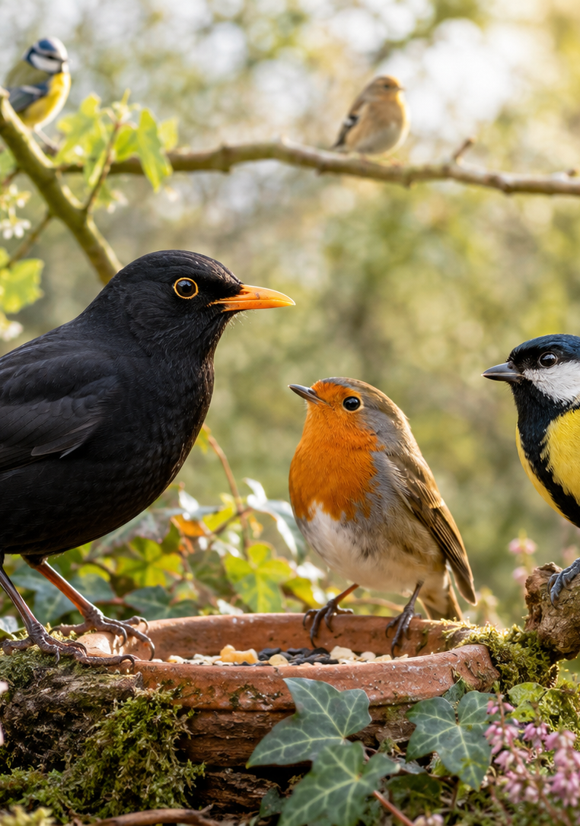
Proof of Concept · ML4B · WiSo/FAU
Bird Species Classifier
»Welcher Vogel singt da gerade?«
Vogelgesang aus Clips und Live zuordnen · 4 Klassen
Eigenes CNN, eingeordnet neben BirdNET
Yann Lawrenz
ML4B SoSe 2026 · WiSo / FAU · 26.06.2026
1 / 5
Notes:
Mit »Welcher Vogel singt da gerade?« einsteigen. Ein Satz: Das Projekt erkennt drei häufige Gartenvögel an 5-Sekunden-Aufnahmen, plus eine Background-Klasse für alles andere. Namen nennen, weiter.

Slide 2
Business Case
Warum Vogelgesang erkennen?
4 Klassen
Problem
Vogelgesang ohne Vorwissen kaum zu unterscheiden, selbst häufige Arten klingen ähnlich.
Lösung
Kurze Aufnahme hochladen, Sekunden später eine Einordnung. Programm meldet Background, wenn kein Zielvogel hörbar ist.
Zielgruppe
Hobby-Ornithologen, Naturinteressierte, Aufmerksame Wanderer.
Abgrenzung
Proof of Concept für 3 Arten, kein Produktivsystem.
Amsel
Common Blackbird · Label 0
Kohlmeise
Great Tit · Label 1
Rotkehlchen
European Robin · Label 2
Background
Kein Zielvogel · Label 3
Yann Lawrenz · ML4B SoSe 2026 · WiSo / FAU · 26.06.2026
2 / 5
Notes:
Problem in einem Satz: Vogelstimmen ohne Vorwissen auseinanderzuhalten ist schwer. Lösung: kurze Aufnahme rein, Sekunden später eine Einordnung. Bewusst nur drei Arten plus Background — ein Machbarkeitsnachweis, kein fertiges Produkt.

Slide 3
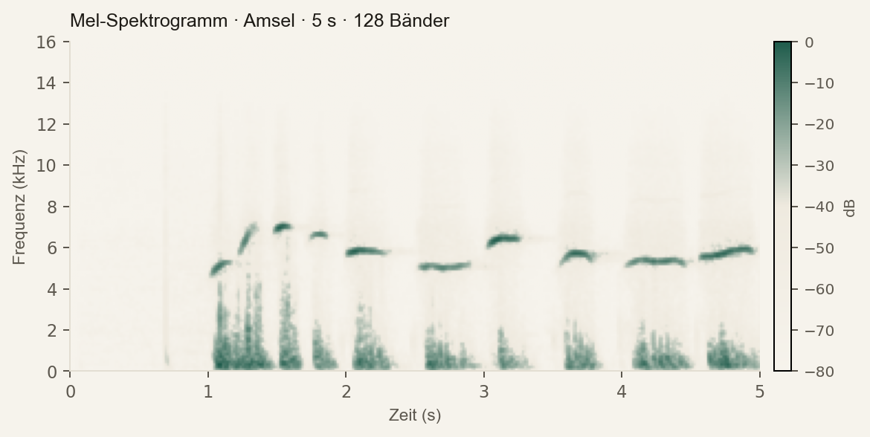
Methodik
Vorgehen: Pipeline und CRISP-DM
Audio
5 s Clip· 32 kHz
Mel-Spektrogramm
128×313 · librosa
BirdCNN
Eigenes CNN
PyTorch
4 Klassen
+ Konfidenz
Streamlit-App
BirdNET-Vergleich
Modell & Training
· Das CNN liest das Spektrogramm wie ein Bild und erkennt Klangmuster Schritt für Schritt, von grob zu fein (4 Conv-Blöcke).
· Damit es nicht auswendig lernt: zufällig Teile abschalten (Dropout) und Aufnahmen leicht verfremden (SpecAugment).
· Daten getrennt zum Trainieren, Abstimmen und Testen (3.797 / 1.585 / 964). Clips einer Aufnahme bleiben zusammen, sonst schummelt das Modell.
· Aufnahmen von Xeno-Canto (offene Vogelstimmen-Datenbank); YAMNet prüft vorab, ob wirklich ein Vogel zu hören ist.
CRISP-DM
→ So sieht das Modell den Ton
Business
Understanding
4 Klassen & Nutzen
Data
Understanding
Xeno-Canto, Qualität
Data
Preparation
YAMNet, Mel, Split
Modeling
BirdCNN, AdamW
Evaluation
Macro-F1, ROC-AUC, ECE
Deployment
Streamlit, BirdNET
Yann Lawrenz · ML4B SoSe 2026 · WiSo / FAU · 26.06.2026
3 / 5
Notes:
Die Pipeline in einem Bogen: Audio wird in ein Mel-Spektrogramm umgewandelt, ein eigenes CNN ordnet es einer der vier Klassen zu, Ausgabe mit Konfidenz, alles in einer Streamlit-App. Methodisch nach CRISP-DM. Ein Detail betonen: Der Split läuft auf Aufnahme-Ebene, nicht pro Clip, damit kein Leakage entsteht.

Slide 4
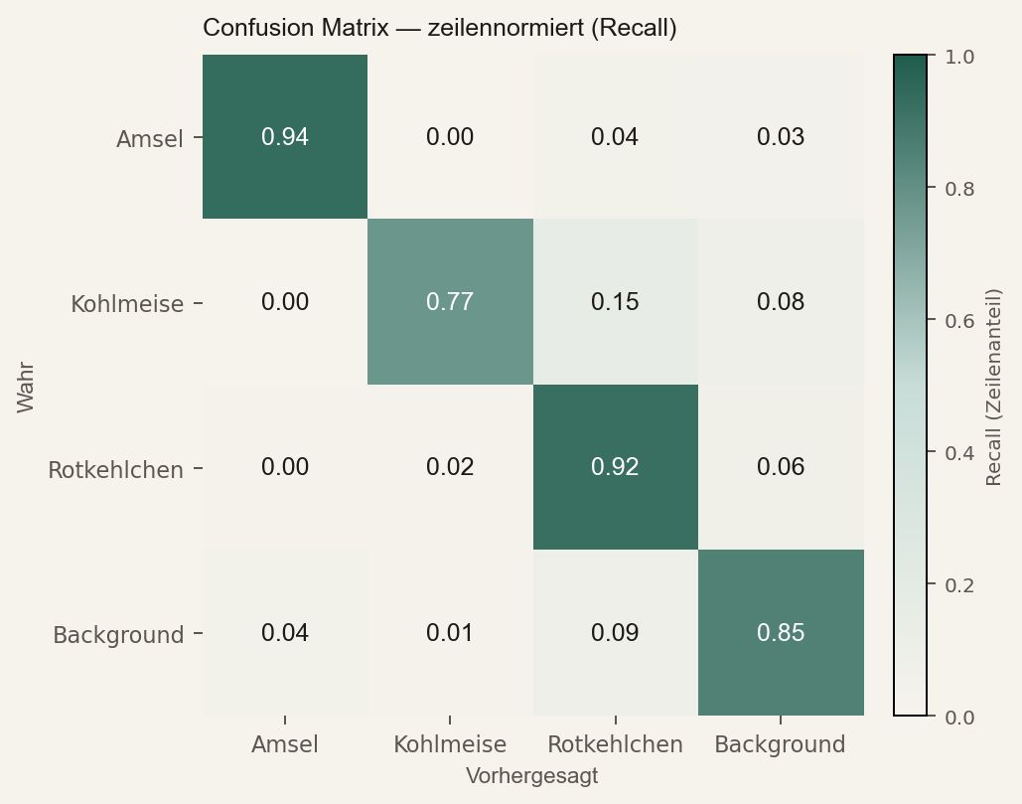
Schlüsselentscheidung
Background-Klasse mit YAMNet
Beobachtung
Das CNN lernte das Hintergrundrauschen statt den Gesang, Accuracy trotzdem hoch.
Warum Accuracy täuscht
Naive Baseline "immer Background": 54,5 % (525/964), nur weil Background die größte Klasse ist. Fairer Maßstab: Macro-F1 wertet jede Klasse gleich.
Lösung
YAMNet prüft pro Clip, ob ein Vogel hörbar ist. Stille, Rauschen und Fremdvögel (Taube, Krähe, Spatz) bilden die Background-Klasse. »Kein Zielvogel« wird zur echten vierten Klasse.
Ergebnis
Das Modell trifft jetzt auch die seltenen Arten. Macro-F1 0,85, alle vier Klassen gleichwertig.
Naive Baseline »immer Background«
54,5 % → Macro-F1 als fairer Maßstab
Yann Lawrenz · ML4B SoSe 2026 · WiSo / FAU · 26.06.2026
4 / 5
Notes:
Inhaltlicher Höhepunkt. Erst lernte das Modell das Rauschen statt den Gesang, die Accuracy sah trotzdem gut aus. Grund: Wer immer »Background« rät, liegt schon bei 54,5 % richtig. Deshalb messen wir mit Macro-F1, das jede Klasse gleich gewichtet. YAMNet filtert pro Clip, ob ein Vogel hörbar ist, und schafft eine saubere Background-Klasse. Die Konfusionsmatrix zeigt: Das Modell trifft jetzt auch die seltenen Arten.

Slide 5
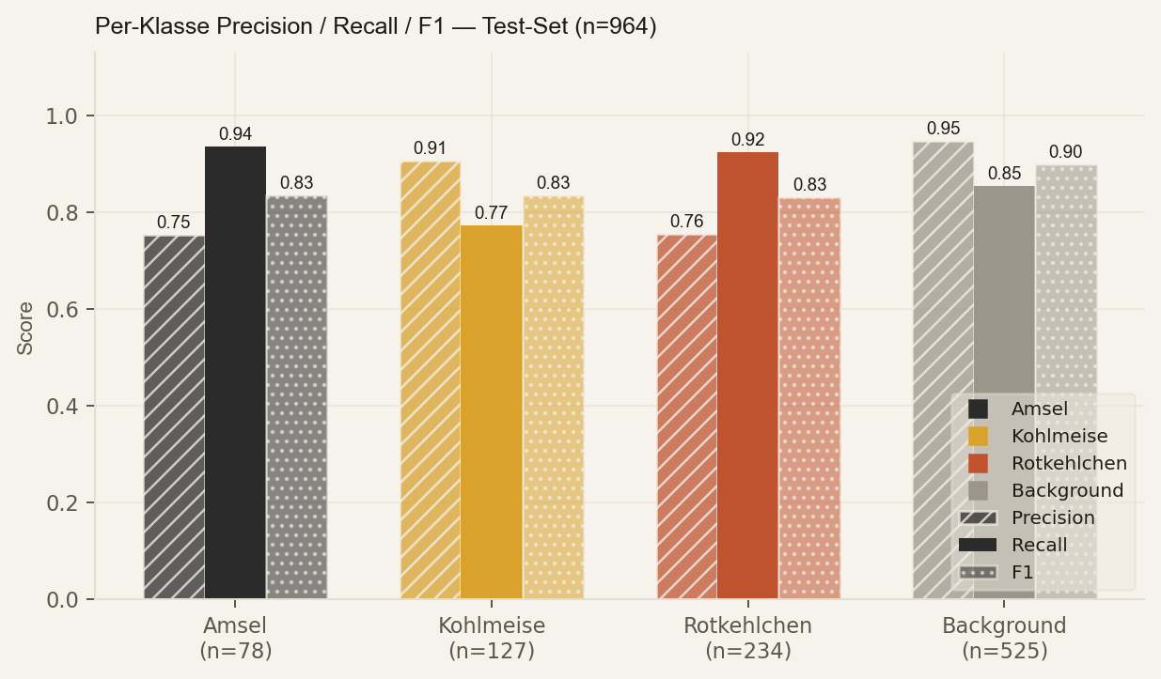
Ergebnis & Ausblick
Ergebnis, Grenzen und Ausblick
86,6 %
Test-Accuracy
n=964
0,85
Macro-F1
0,87
Weighted F1
0,96–0,99
ROC-AUC
One-vs-Rest
0,098
ECE
Kalibrierung
Grenzen (datenbelegt)
· Kohlmeise schwächster Recall 0,77, oft mit Rotkehlchen verwechselt
· Amsel & Rotkehlchen niedrige Precision: vogelähnliche Background-Geräusche werden als Vogel erkannt
Ausblick
→ mehr Daten
→ Mehr Arten: Buchfink, Star
→ Echte Feldaufnahmen
Reproduzierbarkeit
Split auf Aufnahme-Ebene · fixiertes uv.lock
Yann Lawrenz · ML4B SoSe 2026 · WiSo / FAU · 26.06.2026
5 / 5
Notes:
86,6 % auf ungesehenen Aufnahmen, Macro-F1 0,85, Klassen klar trennbar (ROC-AUC bis 0,99), Konfidenz gut kalibriert (ECE 0,098). Ehrliche Grenze: Die Kohlmeise hat den schwächsten Recall und wird am ehesten mit dem Rotkehlchen verwechselt, und vogelähnliche Hintergrundgeräusche werden manchmal selbstsicher als Vogel erkannt. Nächste Schritte: mehr Arten und echte Feldaufnahmen. Abschluss: ein ehrlicher Machbarkeitsnachweis, der seine Schwächen kennt.

